Slide 1
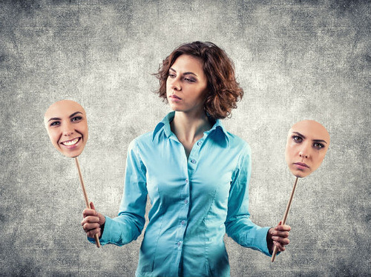
Визуальные средства воздействия на аудиторию.
Мимика. Взгляд.Внешний вид.

Slide 2
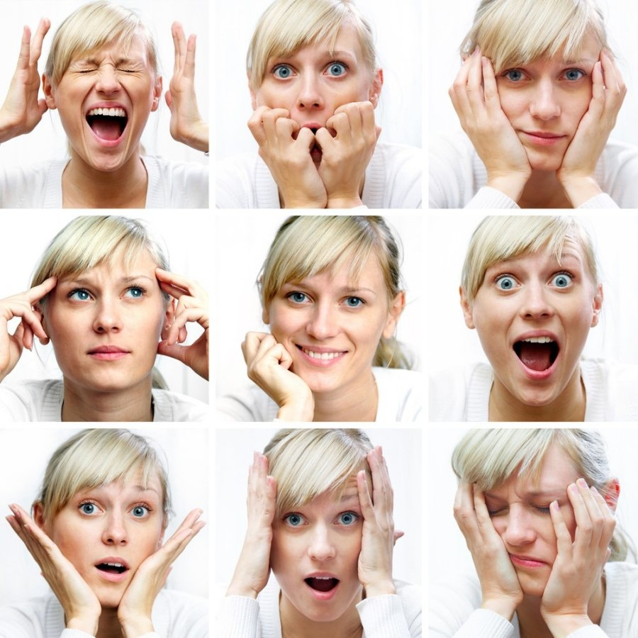
Мимика –это движение мышц лица.

Slide 3
Оратору следует помнить несколько правил:
Лицо должно соответствовать характеру речи;
Необходимо смотреть в аудиторию и видеть ее;
Следует избегать «застывшего» выражения лица;
Мимика может быть серьезной и веселой, но всегда дружественной и никогда не нарушать меру.

Slide 4
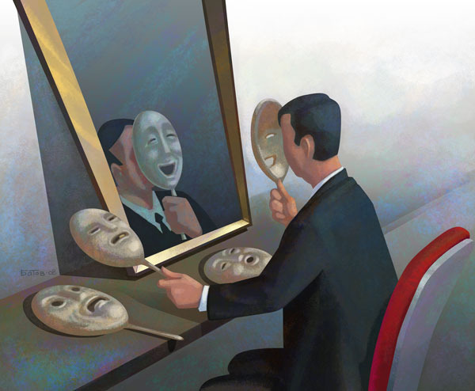
Мимические компоненты лица:
Выражение глаз;
Направление взгляда;
Особый рисунок носогубных складок;
Особый рисунок складок лба;
Общее положение головы;
Разрез глаз.

Slide 5
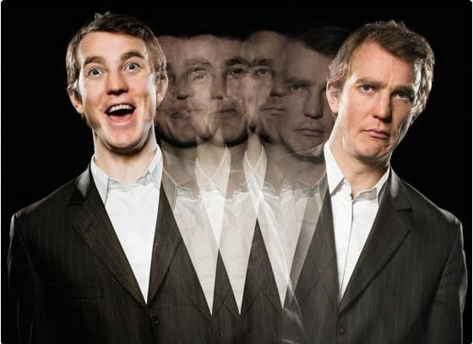
Умение контролировать мимику— важное профессиональное умение

Slide 6
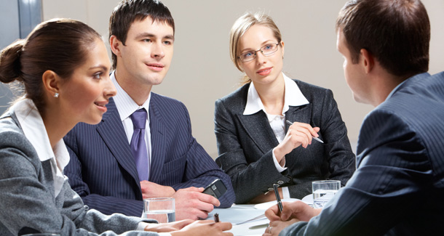
Визуальный контакт свидетельствует о расположении к общению.

Slide 7
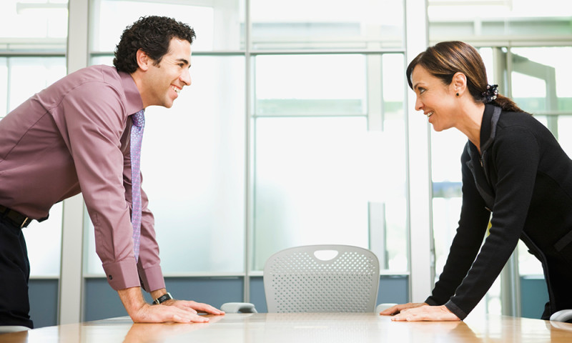
Контакт глаз не более 10 секунд

Slide 8
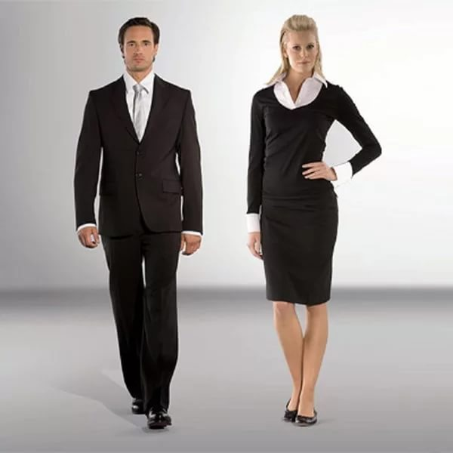
Приятный внешний вид – это визитная карточка человека

Slide 9
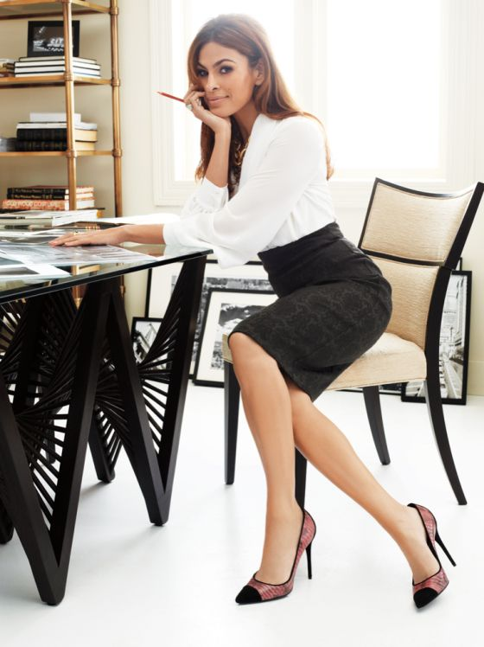
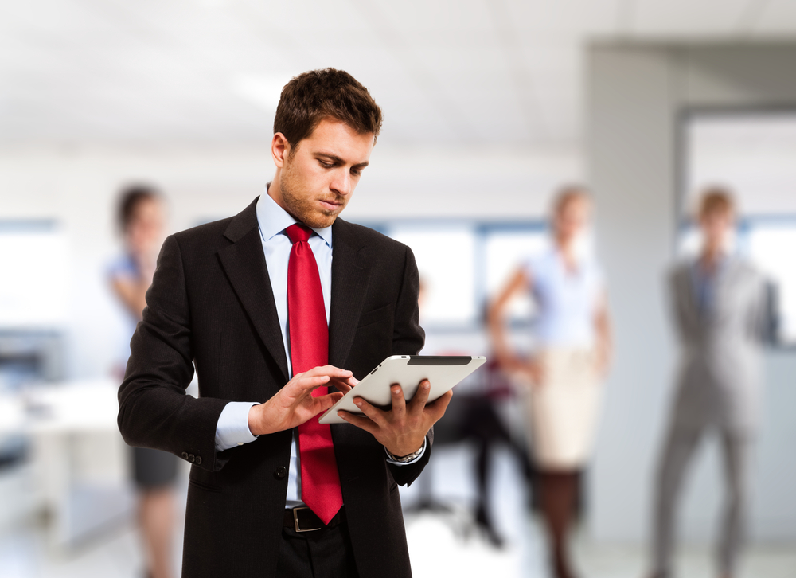
Деловой стиль

Slide 10
Спасибо за внимание!!!
Презентации сделаны по материалам интернета

